Slide 1
Vue3.0 快速入门

Slide 2
了解vue3.0 新特性
能够掌握vue2.0 与vue3.0的响应式原理
能够掌握如何创建vue3.0项目
了解options API与composition API的区别
能够掌握composition API的基本使用

Slide 3
Vue3.0 新特性介绍
Vue2.0和vue3.0响应式原理对比
创建vue3.0项目
Composition API的使用
综合案例

Slide 4
Vue3.0 新特性介绍
Vue2.0和vue3.0响应式原理对比
创建vue3.0项目
Composition API的使用
综合案例

Slide 5
Vue3.0 新特性介绍
1.1 为什么要学习vue3.0
Vue是国内最火的前端框架，vue3.0迟早都得学
Vue是前端招聘的硬需求（vue3.0是亮点）
Vue3.0是弯道超车的好机会

Slide 6
Vue3.0 新特性介绍
1.2 vue3.0现状
版本说明
Alpha版表示内部测试版，一般不对外发布，bug较多
Beta版表示公开测试版本，该版本依旧存在大量的bug，而且还会增加新的功能
Rc（Release Candidate）版，发行候选版本，不在增加新的功能，主要修复bug
Release版，正式发布版本，即官方推荐使用的版本。
2020年1月4日，vue发布3.0 alpha版本
2020年4月17日，vue发布3.0 beta版本
2020年7月18日，vue发布vue3.0 rc-1版本
目前最新版本，vue3.0 rc-13
https://github.com/vuejs/vue-next/releases

Slide 7
Vue3.0 新特性介绍
1.3 vue3.0新特性介绍
数据响应式数据重新实现（ES6的proxy替代ES5的Object.defineProperty）
源码使用typescript进行重新编写（更好的类型推导）
虚拟DOM新算法（更快，更小）
提供了composition api，为了更好的逻辑复用与代码组织
自定义渲染器（可以根据需求自定义各种各样的渲染器）
App端 https://vue-native.io/docs/
小程序端：http://mpvue.com/
游戏开发：https://vugel.planning.nl/#application
Fragment，模板可以有多个根元素
…

Slide 8
Vue3.0 新特性介绍
1.4 官网
Vue3.0官网：https://v3.vuejs.org/
Composition api官网：https://composition-api.vuejs.org/zh/

Slide 9
Vue3.0 新特性介绍
Vue2.0和vue3.0响应式原理对比
创建vue3.0项目
Composition API的使用
综合案例

Slide 10
Vue2.0和vue3.0响应式原理对比
2.1 Vue2.0响应式原理
Vue2.0中使用ES5中的Object.defineProperty方法实现响应式数据
缺点
无法监测到对象属性的动态添加和删除
无法监测到数组的下标和length属性的变更
解决方案
Vue2.0提供Vue.set方法用于动态给对象添加属性
Vue2.0提供Vue.delete方法用于动态删除对象的属性
重写vue中数组的方法，用于监测数组的变更

Slide 11
Vue2.0和vue3.0响应式原理对比
2.2 Vue3.0响应式原理
Vue3.0中使用ES6中的proxy语法实现响应式数据
优点
可以检测到代理对象属性的动态添加和删除
可以监测到数组的下标和length属性的变更
缺点
ES6的proxy语法对于低版本浏览器不支持，IE11
Vue3.0会针对于IE11出一个特殊的版本用于支持ie11

Slide 12
Vue3.0 新特性介绍
Vue2.0和vue3.0响应式原理对比
创建vue3.0项目
Composition API的使用
综合案例

Slide 13
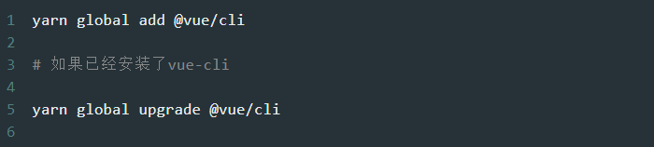

创建vue3.0项目
3.1 使用vue-cli创建vue3.0项目
安装vue-cli到最新版本 (必须高于4.5.0)
如果创建的是vue2项目，可以直接升级
Vue add vue-next
可以直接创建vue3项目

Slide 14

创建vue3.0项目
3.2 使用vite创建vue3.0项目
Vite 是一个由原生 ESM 驱动的 Web 开发构建工具，在开发环境下基于浏览器原生 ES imports 开发，在生产环境下基于 Rollup 打包。
Vite目前仅支持vue3.x,不兼容vue2.x项目
Vite基本使用
扩展阅读：有了 vite，还需要 webpack 么？

Slide 15
Vue3.0 新特性介绍
Vue2.0和vue3.0响应式原理对比
创建vue3.0项目
Composition API的使用
综合案例

Slide 16
Composition API的使用
4.1 composition API vs options api
Options API 选项api
Options API的优点是容易学习和使用，代码有明确的书写位置
Options API的缺点就是相似逻辑不容易复用，在大项目中尤为明显。
Options API可以通过mixins提取相同的逻辑，但是容易发生命名冲突且来源不清晰
Composition API 组合API
Composition API是根据逻辑功能来组织代码的，一个功能所有的api放到一起
即便项目很大，功能很多，都能够快速的定位到该功能所有的API
Composition API提高了代码可读性和可维护性
Vue3.0中推荐使用composition API,也保留了options API。

Slide 17
Composition API的使用
4.2 setup
Setup函数是一个新的组件选项,作为组件中composition API的起点
从生命周期钩子的角度来看，setup会在beforeCreate钩子函数之前执行
Setup中不能使用this，this指向undefined

Slide 18
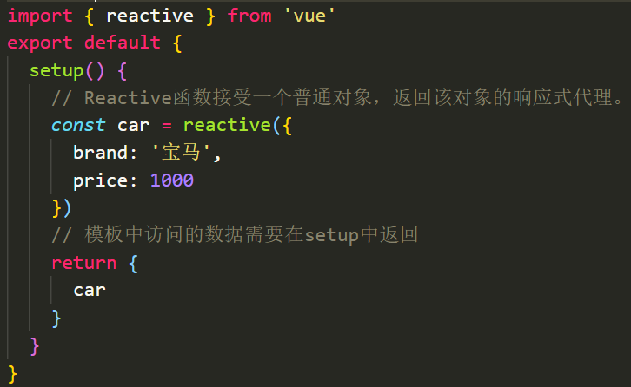
Composition API的使用
4.3 reactive
Reactive函数接受一个普通对象，返回该对象的响应式代理。

Slide 19
Composition API的使用
4.4 ref
ref函数接受一个简单类型的值，返回一个可改变的ref对象。返回的对象有唯一的属性 value
在setup函数中，通过ref对象的value属性可以访问到值
在模板中，ref属性会自动解套，不需要额外的.value
如果ref接受的是一个对象，会自动调用reactive

Slide 20
Composition API的使用
4.5 toRefs
把一个响应式对象转换成普通对象，该普通对象的每个 property 都是一个 ref
Reactive的响应式功能是赋予给对象的，但是如果给对象解构或者展开的时候，会让数据丢失响应式的能力。
使用toRefs可以保证该对象展开的每一个 属性都是响应式的

Slide 21
Composition API的使用
4.6 readOnly
传入一个对象（响应式或普通）或 ref，返回一个原始对象的只读代理。
一个只读的代理是“深层的”，对象内部任何嵌套的属性也都是只读的。
可以防止对象被修改

Slide 22
Composition API的使用
4.7 computed
Computed函数用于创建一个计算属性
如果传入的是一个getter函数，会返回一个不允许修改的计算属性
如果传入的是一个带有getter和setter函数的对象，会返回一个允许修改的计算属性

Slide 23
Composition API的使用
4.8 watch
Watch函数接受3个参数。
参数1：数据源，可以是ref或者getter函数
参数2：回调函数
参数3：额外选项，immediate和deep
Watch可以监听一个ref或者一个带有返回值的getter函数
Watch可以监听单个数据源，也可以监听多个数据源
watch函数会有返回值，用于停止监听。

Slide 24
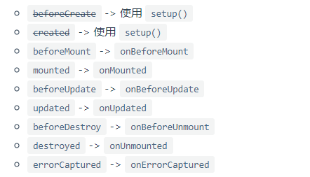
Composition API的使用
4.9 生命周期钩子函数
Vue3提供的生命周期钩子注册函数只能在 setup() 期间同步使用
Vue3生命周期钩子函数与vue2对比

Slide 25
Composition API的使用
4.10 依赖注入
Vue3中提供了provide和inject提供依赖注入，用于实现组件之间的通讯。类似于vue2中的provide和inject。
Vue3提供的provide和inject可以用于跨多级组件进行通讯

Slide 26
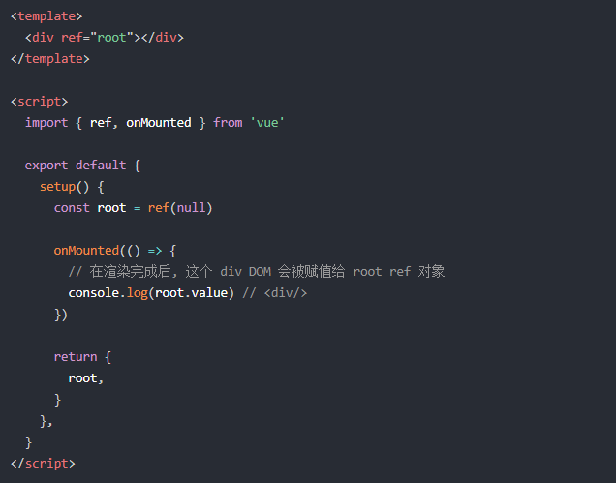
Composition API的使用
4.11 模板refs
为了获得对模板内元素或组件实例的引用，我们可以像往常一样在 setup() 中声明一个 ref 并返回它

Slide 27
Vue3.0 新特性介绍
Vue2.0和vue3.0响应式原理对比
创建vue3.0项目
Composition API的使用
综合案例

